Slide 1


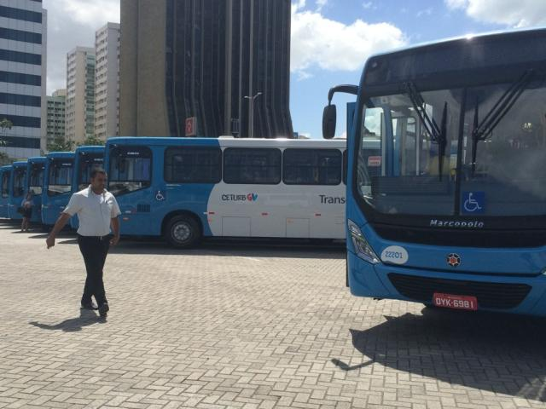
Secretaria de Estado
da Saúde
RESULTADOS DA INVESTIGAÇÃO DO
SURTO DE SÍNDROME RESPIRATÓRIA NO
HOSPITAL SANTA RITA.

Slide 2


Casos Suspeitos Vinculados ao Hospital

Slide 3
AMOSTRAS ANALISADAS
AMOSTRAS BIOLÓGICAS
SORO
LAVADO BRONCOALVEOLAR
SANGUE TOTAL
URINA
ESCARRO
LESÕES CUTÂNEAS
SWABS
AMBIENTAL
ÁGUA

Slide 4
METODOLOGIAS EMPREGADAS
VÍRUS:
RT-qPCR - SARS-CoV-2 (COVID-19), Influenza (A & B), Vírus Sincicial Respiratório, Rinovírus & Metapneumovírus,
Painel RT-qPCR Ampliado com pesquisa de 18 VRs
Arboviroses: Dengue, Zika, Chikungunya, Mayaro e Oropouche.
Metagenômica;
FUNGOS:
Exames microscópicos diretos,
Cultivos micológicos,
MALDI-TOF (em amostra de LBA concentrada)
Ensaios sorológicos específicos para aspergilose, histoplasmose e paracoccidioidomicose (FIOCRUZ - 28/10/2025)
Metagenômica;
BACTÉRIAS:
Exames microscópicos diretos,
Cultivos bacterianos;
Hemocultura;
MALDI-TOF (em amostra de LBA concentrada);
Análise de amostras de urina (Legionella sp.);
Metagenômica;
MICOBACTÉRIAS:
Mycobacterium tuberculosis
  Teste rápido molecular (TRM-TB) GeneXpert;
  Cultura;
  Baciloscopia.

Slide 5
HIPÓTESES
SURTO
VÍRUS
BÁCTERIA
FUNGO
AGENTE
FÍSICO /
QUIMICO
LACEN/ES
CIEVES
Vigilância Epidemiológica
CiaToxen
Vigilância Sanitária
Vigilância Ambiental

Slide 6
HIPÓTESES
SURTO
VÍRUS
BÁCTERIA
FUNGO
AGENTE
FÍSICO /
QUIMICO
Histoplasma sp
MICOBÁCTERIAS
Burkholderia cepacia

Slide 7
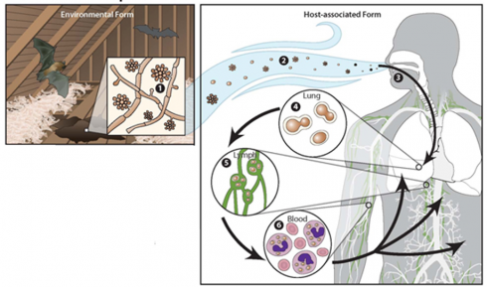
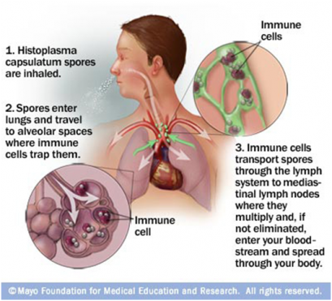
Histoplasma capsulatum

Slide 8
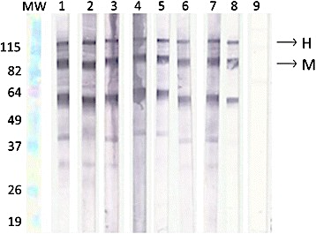
Histoplasma capsulatum
WESTERN BLOT
Almeida et al., BMC 2016 Feb 24:16:87. doi: 10.1186/s12879-016-1427-0

Slide 9
Casos de Histoplasmose (sorologia)

Slide 10
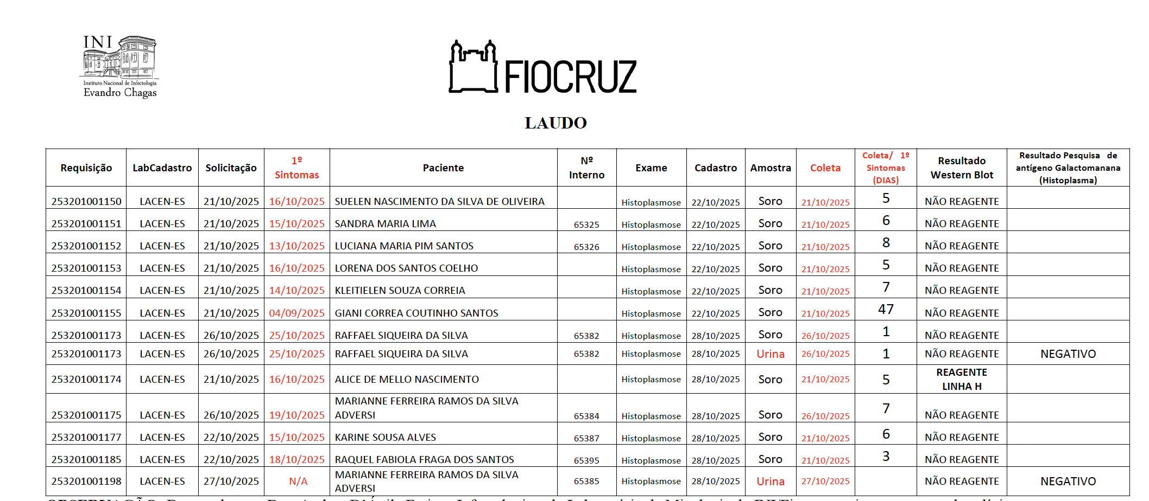
Resultado Sorologia (Western Blot)

Slide 11
Casos de Histoplasmose (sorologia)

Slide 12
Resultados Western Blot
Casos Confirmados por Western Blot(sorologia):
33 CASOS

Slide 13
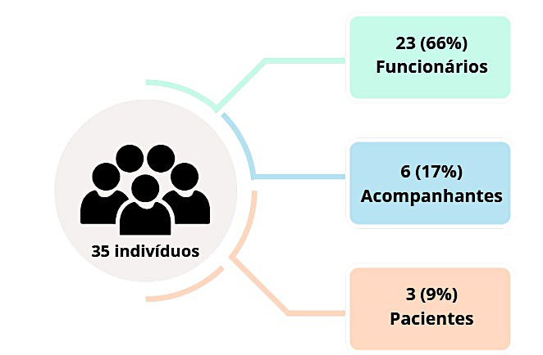
Resultados Western Blot
Casos Confirmados por Western Blot(sorologia):
32 CASOS

Slide 14
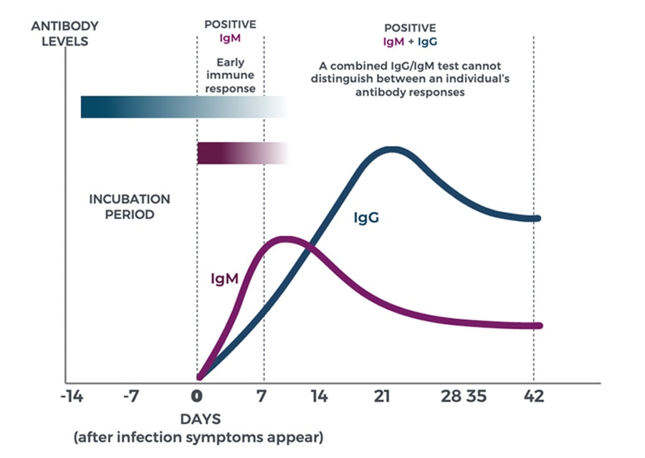

Slide 15
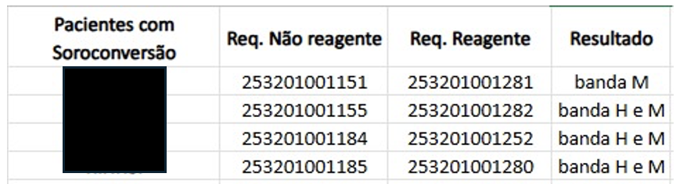
Confirmação de Surto Ativo por Histoplasma capsulatum
1º ANÁLISE
2º ANÁLISE
Casos de Soroconversão Já Confirmados por Western Blot(sorologia):
4 CASOS

Slide 16
Burkholderia cepacia
A Burkholderia cepacia é um patógeno oportunista que frequentemente causa infecções hospitalares.
A transmissão da Burkholderia cepacia ocorre principalmente através de:
Contato Direto: De pessoa para pessoa, geralmente por meio das mãos de profissionais de saúde contaminadas ou contato direto entre pacientes, em ambientes hospitalares;
Contato Indireto: Através do contato com superfícies ou objetos contaminados, como equipamentos médico- hospitalares (ventiladores, cateteres), utensílios e acessórios de banheiro;
Veículos Comuns: A BACTÉRIA PODE CONTAMINAR ÁGUA, soluções farmacêuticas, cosméticos e alimentos, que, se consumidos ou utilizados, podem levar à infecção;
Via Respiratória: Em ambientes hospitalares, a transmissão também pode ocorrer pelo ar, através de gotículas ou aerossóis, especialmente em pacientes em ventilação mecânica.

Slide 17
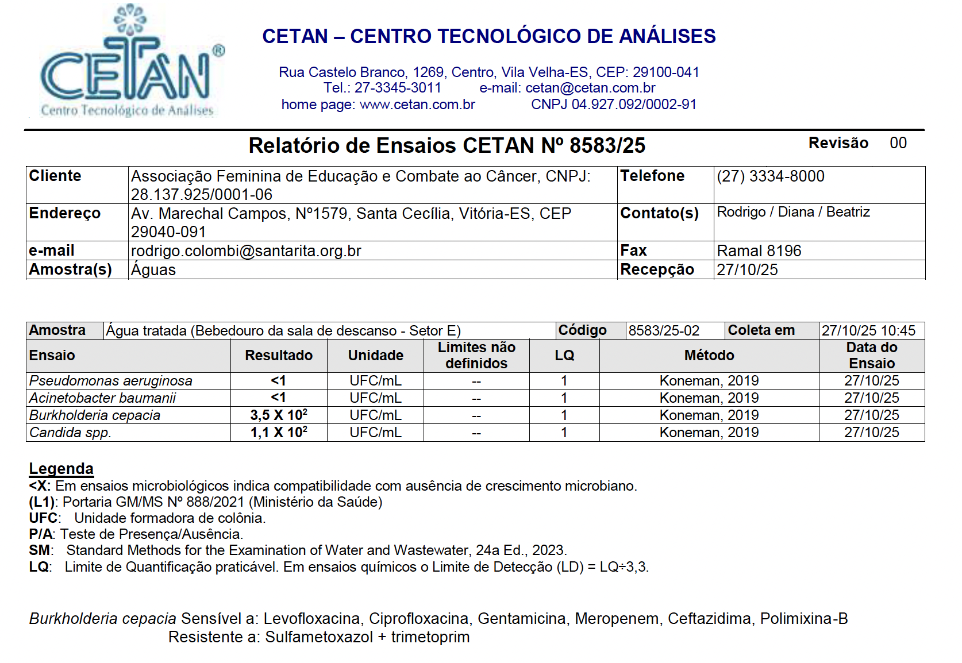
Resultado Análise de Água

Slide 18
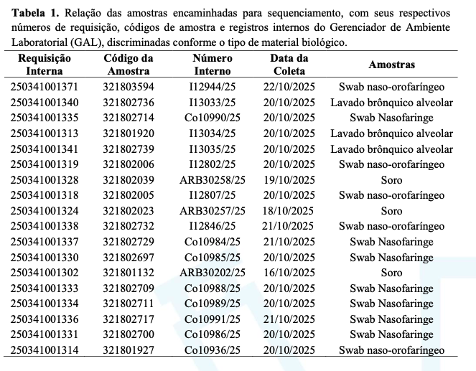
Burkholderia cepacia

Slide 19
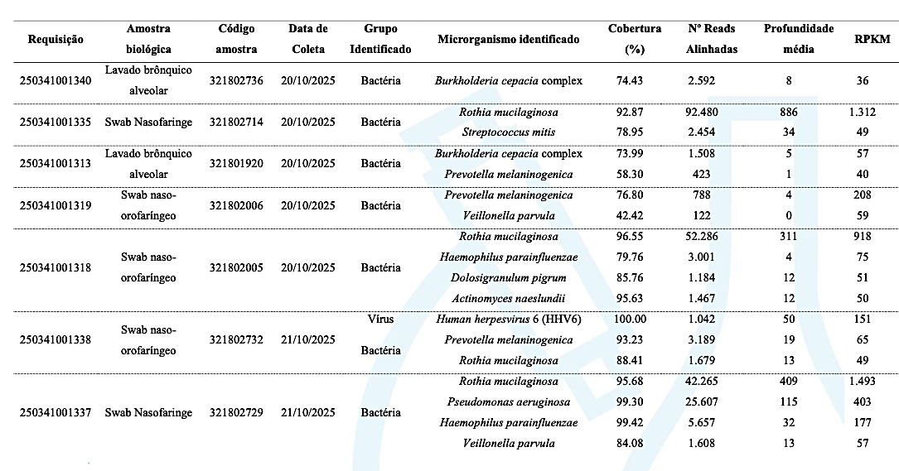
Burkholderia cepacia

Slide 20
Co-infecção por Burkholderia cepacia
e Histoplasma capsulatum
Uma paciente (professional de saúde do HSR) apresentou inicialmente reação positiva para
B. cepacia (lavado) na metagenômica e resultado NÃO-REAGENTE para H.capsulatum (soro)
no Western Blot.
Segunda amostra de soro da mesma paciente, colhida 1 semana depois, foi testada novamente
por Western Blot e desta vez apresentou resultado REAGENTE, indicando soroconversão (infecção
recente) e confirmando sua co-infecção pelos dois patógenos.

Slide 21
Conclusão: Dois Patógenos Distintos
Histoplasma sp
CONFIRMAÇÃO da hipótese inicial de surto provocado por fungo;
A identificação através da investigação laboratorial sorologia, confirmou
transmissão ativa e recente de Histoplasma capsulatum no Hospital Santa Rita.
Burkholderia cepacia
Amostra de água oriunda de um bebedor testou positiva para Burkholderia cepacia
Amostras de lavado brônquico alveolar de duas profissionai de saúde positivas na análise metagenômica

Slide 22
PRÓXIMOS PASSOS:
Histoplasma sp
ANÁLISE DE MAIS AMOSTRAS DE SORO DOS CASOS SUSPEITOS
(JANELA OPORTUNA PARA O DIAGNÓSTICO SOROLÓGICO)
Secretaria de Estado
da Saúde
OBRIGADO
Burkholderia cepacia
- ANÁLISE DE MAIS AMOSTRAS DE ÁGUA DE MAIS PONTOS
- AGUARDAR MAIS DIAS ANTES DE DESCARTAR AS HEMOCULTURAS

